Slide 1
Person Authentication Using Typing Pattern Analysis
การระบุตัวบุคคลโดยการวิเคราะห์รูปแบบที่ได้จากการพิมพ์

Slide 2
สมมติฐาน
เราสามารถระบุตัวบุคคลได้จากรูปแบบการพิมพ์ โดยการเก็บข้อมูลและนำมาวิเคราะห์เพื่อหารูปแบบ
วัตถุประสงค์
เพื่อระบุตัวบุคคล จากรูปแบบการพิมพ์
เพื่อศึกษาว่า มีวิธีใดบ้างที่จะสามารถนำมาใช้ในการระบุตัวบุคคลได้ และวิธีใดแม่นยำที่สุด

Slide 3
เริ่มทำการเก็บข้อมูล
เตรียมบทความทั้งภาษาอังกฤษ และภาษาไทย ที่มีความยาวพอประมาณ
ใช้โปรแกรมเก็บข้อมูลที่เขียนขึ้น
ต้องการกลุ่มตัวอย่างประมาณ 100 คน

Slide 4
บทความที่ใช้: ภาษาอังกฤษ (en_puma)
Pumas are large, cat-like animals which are found in America. When reports came into London Zoo that a wild puma had been spotted forty-five miles south of London, they were not taken seriously. However, as the evidence began to accumulate, experts from the Zoo felt obliged to investigate, for the descriptions given by people who claimed to have seen the puma were extraordinarily similar. The hunt for the puma began in a small village where a woman picking strawberries saw 'a large cat' only five yards away from her. It immediately ran away when she saw it, and experts confirmed that a puma will not attack a human being unless it is cornered.
จากหนังสือแบบเรียนสำหรับผู้ใช้ภาษาอังกฤษเป็นภาษาที่สอง
มีตัวอักษรทั้งหมด 650 ตัวอักษร (รวมวรรคตอน)
คำที่สั้นที่สุด มี 1 ตัวอักษร (a)
คำที่ยาวที่สุด มี 15 ตัวอักษร (extraordinarily)

Slide 5
บทความที่ใช้: ภาษาไทย 1 (th_font_test)
เป็นมนุษย์สุดประเสริฐเลิศคุณค่า
กว่าบรรดาฝูงสัตว์เดรัจฉาน
จงฝ่าฟันพัฒนาวิชาการ
อย่าล้างผลาญฤาเข่นฆ่าบีฑาใคร
ไม่ถือโทษโกรธแช่งชัดฮึดฮัดด่า
หัดอภัยเหมือนกีฬาอัชฌาสัย
ปฎิบัติประพฤติกฎกำหนดใจ
พูดจาให้จ๊ะ ๆ จ๋า ๆ น่าฟังเอยฯ
กลอนแปดที่นิยมใช้ทดสอบฟอนต์ (เพราะมีพยัญชนะไทยครบทุกตัว)
มีตัวอักษรทั้งหมด 218 ตัวอักษร (รวมวรรคตอน)

Slide 6
บทความที่ใช้: ภาษาไทย 2 (th_breakfast)
การที่เราไม่รับประทานอาหารเช้านั้นจะทำให้ระบบการทำงานของร่างกายผิดปกติ กล่าวคือ เมื่อเราตื่นขึ้นมา ระดับน้ำตาลในเลือดที่มีหน้าที่กระตุ้นการทำงานของกล้ามเนื้อและสมองจะต่ำ อาหารเช้าจะทำให้ระดับน้ำตาลในเลือดเป็นปกติ เนื่องจากอาหารเช้ามีสารอาหารที่จำเป็นต่อร่างกาย เมื่อเรารับประทานอาหารเช้า เราจะได้รับวิตามินและสารอาหารจากอาหารที่เรารับประทานเข้าไป เช่น นม ธัญพืช หรือผลไม้ แต่ถ้าเราข้ามอาหารเช้าไป ร่างกายจะไม่ได้รับพลังงาน ทำให้ไม่มีพลังงานเพื่อนำไปใช้เลี้ยงส่วนต่าง ๆ ของร่างกาย นอกจากนี้เราจะกินอาหารในมื้อต่อไปมากขึ้น เมื่อเราไม่ได้รับประทานอาหารเช้า ซึ่งนำไปสู่ภาวะน้ำหนักเกินได้
บทความที่สุ่มเลือกมา
มีตัวอักษรทั้งหมด 583 ตัวอักษร (รวมวรรคตอน)

Slide 7
ข้อมูลอะไรบ้างที่สามารถเก็บได้จากการพิมพ์?
ค่าของแป้นที่กดลงไป (Key Code)
เวลาขณะที่กดแป้นนั้น (Key Pressed)
เวลาขณะที่ปล่อยแป้นนั้น (Key Released)
C
A
T

Slide 8
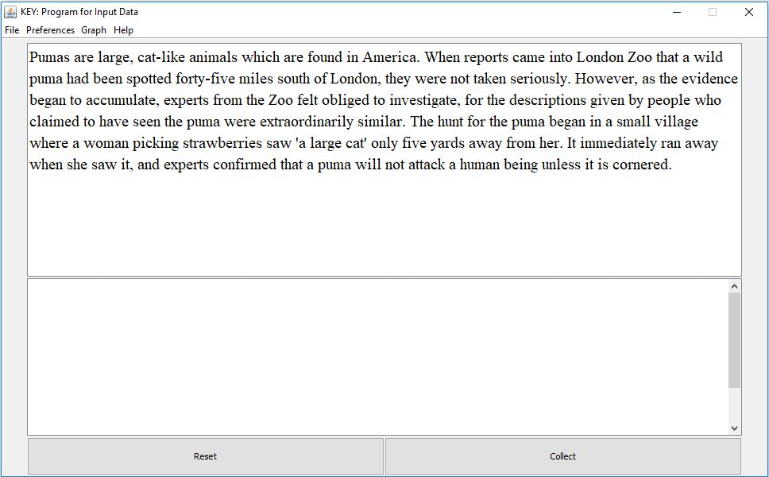
โปรแกรมสำหรับเก็บข้อมูล: หน้าจอหลัก
ส่วนแสดงตัวอย่างบทความ
พื้นที่สำหรับพิมพ์บทความ

Slide 9
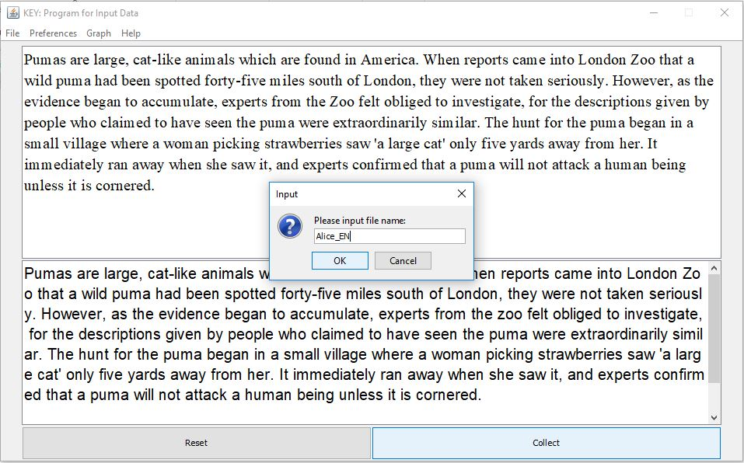
โปรแกรมสำหรับเก็บข้อมูล: บันทึกข้อมูล
ตั้งชื่อไฟล์เพื่อบันทึก

Slide 10
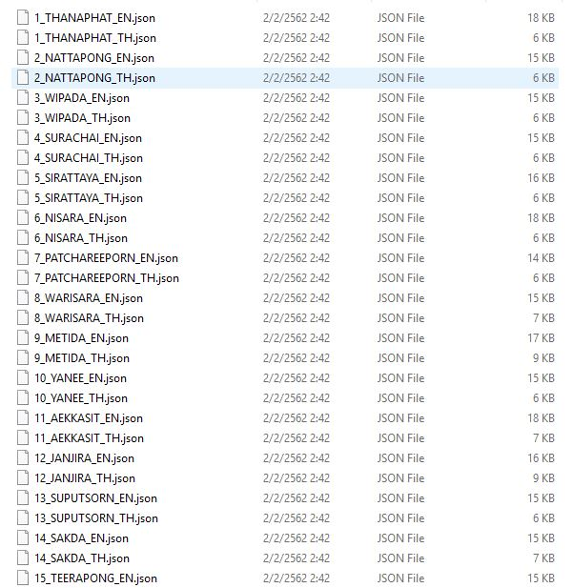
ข้อมูลที่เก็บได้
เก็บในรูปแบบ .json ไฟล์
กำหนดชื่อและลำดับไว้ชัดเจน

Slide 11
ตัวอย่างโครงสร้างไฟล์
{ “name" : "TEERAWAT" , “article" : “th_puma" , “keyCode" : [16,80,85,…,78] , “keyPressed" : [12765,12824,13083,...,353067] , “keyReleased" : [12593,12723,13003,…,349176] , “1-gram" : [52, 746, 402,…,80] “2-gram" : [786, 839, 855,…,1620] “3-gram" : [1250, 1300, 784,…,2016] “4-gram" : [1687, 1512, 1001,…,1252] “5-gram" : 2401, 1145, 1514,…,1374] “duration" : [129, 92, 62,…,69] }
หน่วย: มิลลิวินาที
C
A
T

Slide 12
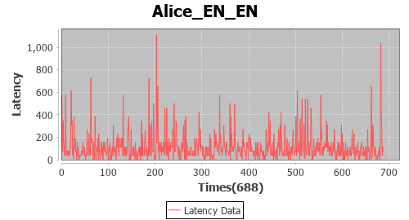
กราฟแทนตัวบุคคล
C
A
T

Slide 13
ขั้นตอนการทดลอง
ใช้วิธีการหาค่าความคล้ายกันของกราฟทั้ง Dynamic Time Warping, Euclidian และ Pearson
หากราฟที่มีความคล้ายกับข้อมูลทดสอบมากที่สุด ในการระบุตัวบุคคล
วัดประสิทธิภาพด้วย accuracy

Slide 14
เปรียบเทียบเพื่อระบุตัวบุคคล
ข้อมูลเรียนรู้
บุคคลที่ 1
ข้อมูลทดสอบ
บุคคลที่ 2
เปรียบเทียบความคล้าย
บุคคลที่ 3
บุคคลที่ 4

Slide 15
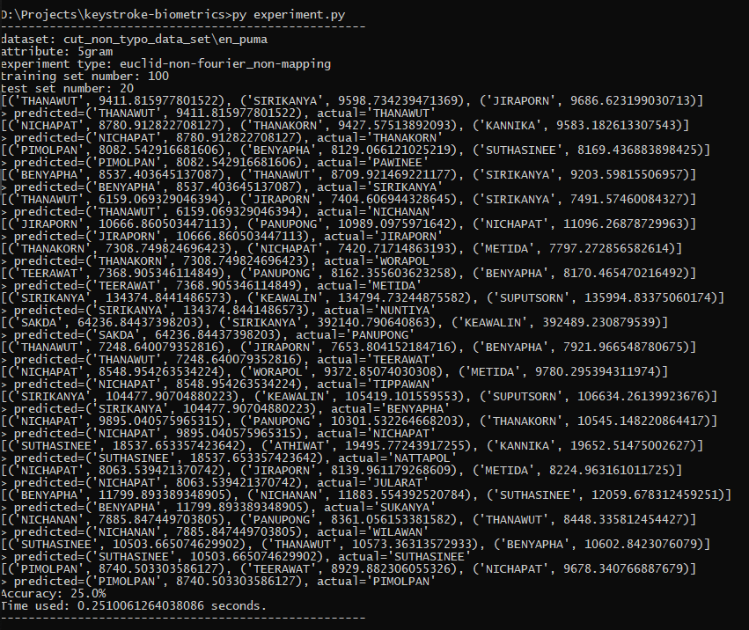
ดำเนินการทดลอง

Slide 16
แบ่งชุดข้อมูลออกเป็น 3 ชุด
typo_data_sets: ชุดข้อมูลดิบ ที่ไม่ได้ทำการเปลี่ยนแปลง มีความยาวไม่เท่ากัน
non-typo_data_sets: ชุดข้อมูลที่ตัดตัวอักษรที่พิมพ์ผิดออกไป
trim_data_sets: ชุดข้อมูลที่ถูกปรับแต่งให้เท่ากับจำนวน keyCode ของบทความต้นฉบับ

Slide 17
typo_data_sets
ชุดข้อมูลดิบ ที่ไม่ได้ทำการเปลี่ยนแปลง มีความยาวไม่เท่ากัน

Slide 18
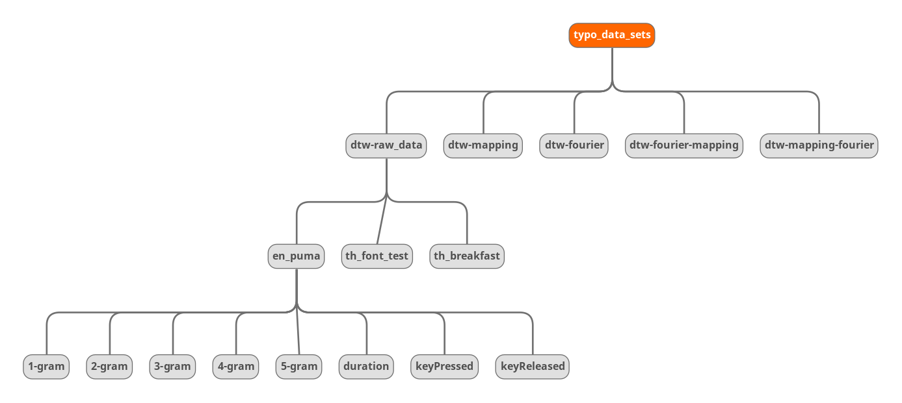
typo_data_sets: แผนการทดลอง

Slide 19
typo_data_sets: ผลการทดลอง
typo_data_sets | average
dtw-raw | 14.92%
dtw-mapping | 6.27%
dtw-fourier | 9.32%
dtw-fourier_mapping | 3.58%
dtw-mapping_fourier | 4.75%
dtw-raw | en_puma | th_font_test | th_breakfast | average
5-gram | 10.00% | 13.64% | 15.00% | 12.88%
4-gram | 25.00% | 13.64% | 20.00% | 19.55%
3-gram | 5.00% | 18.18% | 15.00% | 12.73%
2-gram | 15.00% | 9.09% | 25.00% | 16.36%
1-gram | 25.00% | 13.64% | 20.00% | 19.55%
duration | 5.00% | 22.73% | 20.00% | 15.91%
keyPressed | 20.00% | 13.64% | 0.00% | 11.21%
keyReleased | 20.00% | 13.64% | 0.00% | 11.21%

Slide 20
non-typo_data_sets
ชุดข้อมูลที่ตัดตัวอักษรที่พิมพ์ผิดออกไป

Slide 21
non-typo_data_sets: ตัดตัวอักษรที่พิมพ์ผิดออกไป
...
77
65
83
32
65
...
backspace

Slide 22
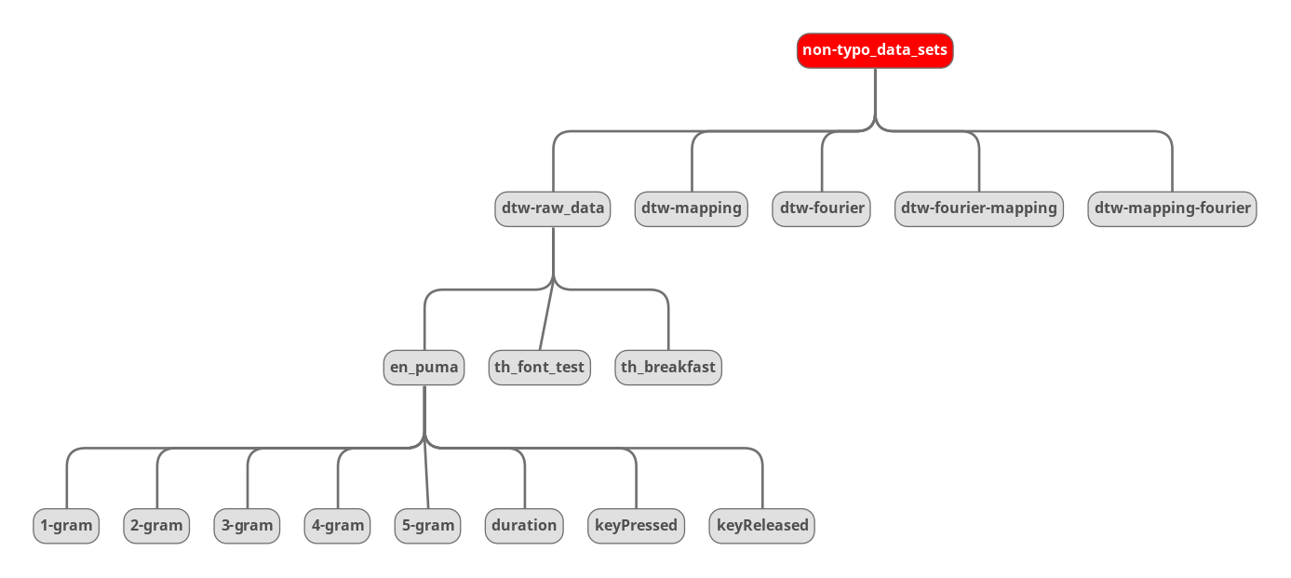
non-typo_data_sets: แผนการทดลอง

Slide 23
การ mapping-index
68
69
83
67
82
...
...
68:56
69:57
83:58
67:59
82:60
...
...
67:59
68:56
69:57
82:60
83:58
...
...
59
56
57
60
58
...
...

Slide 24
non-typo_data_sets: ผลการทดลอง
non-typo_data_sets | average
dtw-raw | 13.07%
dtw-mapping | 5.66%
dtw-fourier | 8.22%
dtw-fourier_mapping | 2.18%
dtw-mapping_fourier | 3.22%
dtw-raw | en_puma | th_font_test | th_breakfast | average
5-gram | 10.00% | 9.09% | 10.00% | 9.70%
4-gram | 10.00% | 13.64% | 10.00% | 11.21%
3-gram | 15.00% | 18.18% | 15.00% | 16.06%
2-gram | 30.00% | 13.64% | 5.00% | 16.21%
1-gram | 25.00% | 18.18% | 10.00% | 17.73%
duration | 0.00% | 22.73% | 10.00% | 10.91%
keyPressed | 25.00% | 9.09% | 0.00% | 11.36%
keyReleased | 25.00% | 9.09% | 0.00% | 11.36%

Slide 25
trim_data_sets
ชุดข้อมูลที่ถูกปรับแต่งให้เท่ากับจำนวน keyCode ของบทความต้นฉบับ

Slide 26
trim_data_sets: ปรับแต่งให้เท่ากับจำนวน keyCode ของบทความต้นฉบับ
...
77
65
83
68
65
90
ต้นฉบับ
...
77
65
83
68
average
average
ข้อมูล

Slide 27
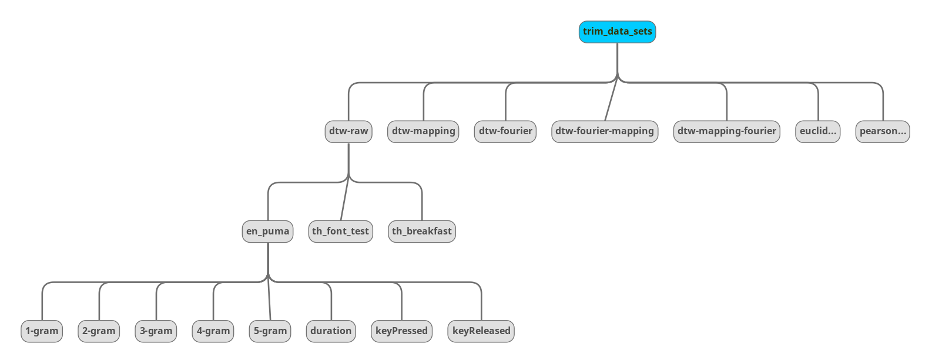
trim_data_sets: แผนการทดลอง

Slide 28
trim_data_sets: ผลการทดลอง
trim_data_sets | average
dtw-raw | 12.67%
dtw-mapping | 4.89%
dtw-fourier | 7.37%
dtw-fourier_mapping | 2.41%
dtw-mapping_fourier | 1.99%
euclid-raw | 11.97%
euclid-mapping | 3.43%
euclid-fourier | 11.95%
euclid-fourier_mapping | 3.62%
euclid-mapping_fourier | 1.38%
trim_data_sets | average
pearson-raw | 1.25%
pearson-mapping | 1.38%
pearson-fourier | 1.25%
pearson-fourier_mapping | 1.38%
pearson-mapping_fourier | 2.18%

Slide 29
trim_data_sets: ผลการทดลอง
dtw-raw | en_puma | th_font_test | th_breakfast | average
5-gram | 15.00% | 9.09% | 10.00% | 11.36%
4-gram | 5.00% | 18.18% | 10.00% | 11.06%
3-gram | 15.00% | 13.64% | 15.00% | 14.55%
2-gram | 30.00% | 9.09% | 10.00% | 16.36%
1-gram | 15.00% | 13.64% | 5.00% | 11.21%
duration | 5.00% | 22.73% | 20.00% | 15.91%
keyPressed | 15.00% | 13.64% | 5.00% | 11.21%
keyReleased | 15.00% | 9.09% | 5.00% | 9.70%
euclid-raw | en_puma | th_font_test | th_breakfast | average
5-gram | 25.00% | 13.64% | 5.00% | 14.55%
4-gram | 25.00% | 9.09% | 5.00% | 13.03%
3-gram | 15.00% | 4.55% | 10.00% | 9.85%
2-gram | 5.00% | 13.64% | 10.00% | 9.55%
1-gram | 5.00% | 9.09% | 10.00% | 8.03%
duration | 25.00% | 9.09% | 15.00% | 16.36%
keyPressed | 10.00% | 9.09% | 15.00% | 11.36%
keyReleased | 15.00% | 9.09% | 15.00% | 13.03%

Slide 30
trim_data_sets: ผลการทดลอง
euclid-fourier | en_puma | th_font_test | th_breakfast | average
5-gram | 20.00% | 13.64% | 5.00% | 12.88%
4-gram | 30.00% | 9.09% | 5.00% | 14.70%
3-gram | 15.00% | 9.09% | 5.00% | 9.70%
2-gram | 5.00% | 13.64% | 10.00% | 9.55%
1-gram | 5.00% | 9.09% | 10.00% | 8.03%
duration | 25.00% | 9.09% | 15.00% | 16.36%
keyPressed | 10.00% | 9.09% | 15.00% | 11.36%
keyReleased | 15.00% | 9.09% | 15.00% | 13.03%

Slide 31
จบการนำเสนอ
ขอบคุณครับ

